Slide 1
Đề tài: Phát triển ứng dụng di động hỗ trợ nhân viên tạo báo cáo nhanh bằng giọng nói
TRƯỜNG ĐẠI HỌC BÁCH KHOA TP.HCM
KHOA KHOA HỌC VÀ KỸ THUẬT MÁY TÍNH
THỰC TẬP TỐT NGHIỆP
Giảng viên hướng dẫn: PGS.TS Đặng Trần Khánh, Ths Phan Trọng Nhân
Giảng viên phản biện: Ths Đặng Trần Trí
Tháng 6/2017, Tp. Hồ Chí Minh

Slide 2
THÀNH VIÊN
1
PHAN THÀNH PHÚ
MSSV: 51303000
2
NGUYỄN THÁI SƠN LONG
MSSV: 51302155
3
NGUYỄN TRỌNG NGHĨA
MSSV: 51302535

Slide 3
MỤC LỤC
I
GIỚI THIỆU
II
PHÂN TÍCH VẤN ĐỀ & HƯỚNG GIẢI QUYẾT
II
CÁC ỨNG DỤNG & CÔNG NGHỆ HIỆN TẠI
IV
PHÂN TÍCH HỆ THỐNG
V
TỔNG KẾT

Slide 4
i.giới thiệu
Giới thiệu đề tài
Mục tiêu, phạm vi đề bài

Slide 5
1. Giới thiệu đề tài
Ngày nay, công nghệ thông tin ngày một phát triển vượt bậc, đem đến những trải nghiệm tuyệt vời về công nghệ cho con người.
Tuy nhiên, với một số người, việc sử dụng bàn phím nhỏ xíu trên điện thoại là rất khó chịu.
Giọng nói là giải pháp hợp lý nhất tính đến thời điểm hiện tại.
Chính vì lẽ đó, tìm hiểu và phát triển một ứng dụng hỗ trợ tạo báo cáo nhanh bằng giọng nói cho nhân viên văn phòng là một đề tài có tính thực tế và hiệu quả cao.

Slide 6
2. Mục tiêu, phạm vi đề bài
Tầm vực của đề tài là nghiên cứu, xây dựng và phát triển một ứng dụng di động cho phép nhân viên tạo báo cáo nhanh thông qua giọng nói.
Mục tiêu của đề tài là chúng tôi sẽ hoàn thành xây dựng ứng dụng hỗ trợ và đảm bảo những chức năng cơ bản của ứng dụng tạo báo cáo nhanh bằng giọng nói.

Slide 7
ii.Phân tích vấn đề và hướng giải quyết
Nhận diện giọng nói - Thư viện và api có sẵn
Độ chinh xác của các api - Thư viện xử lý ngôn ngữ tự nhiên, phím ảo
Âm điệu, âm vực - Dựa vào api
Xử lí tiếng ồn của dữ liệu đầu vào - Dựa vào api
Quản lý dữ liệu, người dùng - Xây dựng hệ thống gồm ứng dụng và web quản lý
Ngôn ngữ hỗ trợ - Tiếng Anh, Nhật, Việt

Slide 8
ii.Phân tích vấn đề và hướng giải quyết
Lưu trữ báo cáo – Sử dụng Firebase
Nhận diện dấu chấm,dấu phẩy, chữ số - Dựa vào api, sửa bằng phím ảo
Các thông số quan tâm – Tốc độ, dung lượng, độ mượt, mức tiêu tốn
Bảo mật thông tin – Sử dụng giải thuật AES
Kết nối mạng – Cần kết nối mạng

Slide 9
III.Các ứng dụng, công nghệ hiện tại
Google Speech To Text API
IBM Watson Speech To Text API
Microsoft Speech API
So sánh các API

Slide 10
So sánh các API
 | Accuracy | Process Time | Language support | Price per month | Online / Offline
Google Cloud Speech API | Word error rate : khoảng 15% Tỉ lệ chính xác của các cụm từ : khoảng 70% | Real-Time | 80 API có hỗ trợ tiếng Anh, tiếng Nhật, tiếng Việt. | 0-60 phút : free 61 – 1000000 phút : $0.006 mỗi phút | Online Có phiên bản Offline hỗ trợ cho tiếng Anh
IBM Watson Speech To Text API | Word error rate : khoảng 45% Tỉ lệ chính xác của các cụm từ : khoảng 40% | Real-Time | 8 API có hỗ trợ tiếng Anh, tiếng Nhật. | 0-1000 phút : free After 1000 : $0.02 mỗi phút | Online
Bing Speech API | Word error rate : khoảng 60% | Real-Time | 29 API có hỗ trợ tiếng Anh, tiếng Nhật. | 5,000 transactions free $4 per 1,000 transactions sau 5000 transactions đầu tiền | Online

Slide 11
Iv.Phân tích hệ thống
Chức năng
Sơ đồ luồng xử lý dữ liệu của ứng dụng
Usecase diagram

Slide 12
1. Chức năng
Người dùng:
Tạo báo cáo theo mẫu chọn trước: Nhập dữ liệu vào bằng giọng nói, ứng dụng sẽ xử lý và hiển thị văn bản ra màn hình.
Chỉnh sửa dữ liệu trong quá trình tạo báo cáo
Chỉnh sửa báo cáo đã tạo
Cho phép tạo mẫu báo cáo mới
Xem những báo cáo đã tạo
Tải về các báo đã tạo
Quản lí tài khoản, đăng nhập, đăng kí.

Slide 13
1. Chức năng
Người quản trị:
Xem danh sách người dùng, danh sách báo cáo
Chỉnh sửa báo cáo, thông tin người dùng
Thêm, xóa người dùng
Xóa báo cáo, in và tải về báo cáo
Thống kê dữ liệu
Đăng nhập

Slide 14
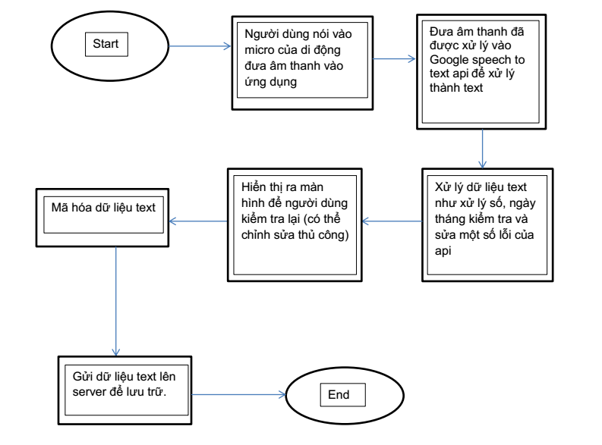
2. Sơ đồ luồng xử lý dữ liệu của ứng dụng

Slide 15
3. Usecase diagram
Ứng dụng di động tạo báo cáo nhanh bằng giọng nói
Ứng dụng giúp tạo báo nhanh bằng giọng nói cho nhân viên. Nhân viên có thể tạo báo cáo theo mẫu có sẵn hoặc tạo mẫu báo cáo mới. Thông qua ứng dụng, nhân viên có thể nộp báo cáo nhanh chóng mà không cần trực tiếp gặp mặt người quản lý.

Slide 16
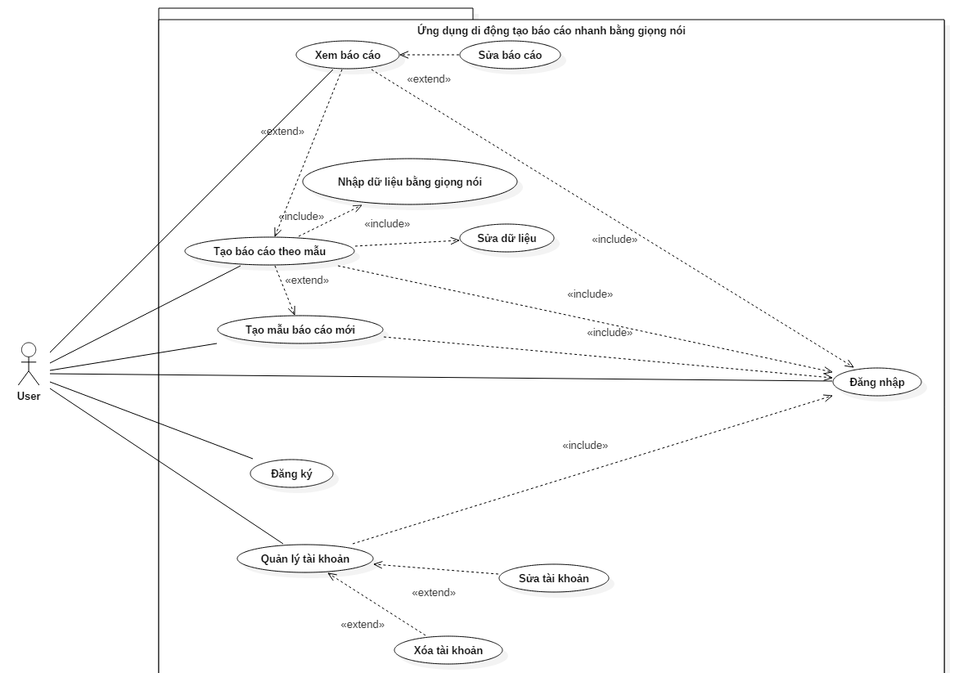

Slide 17
3.Usecase diagram
Ứng dụng di động tạo báo cáo nhanh bằng giọng nói
No | Use case ID | Use case name | Description
1 | UC_APP_01 | Đăng nhập | Cho phép người dùng đăng nhập vào hệ thống
2 | UC_APP_02 | Đăng ký | Cho phép người dùng đăng ký tài khoản
3 | UC_APP_03 | Quản lý tài khoản | Cho phép người dùng quản lý tài khoản
4 | UC_APP_03_01 | Sửa tài khoản | Cho phép người dùng sửa thông tin tài khoản của mình
5 | UC_APP_03_02 | Xóa tài khoản | Cho phép người dùng xóa tài khoản của mình
6 | UC_APP_04 | Tạo báo cáo theo mẫu | Cho phép người dùng tạo báo cáo mới bằng các mẫu báo cáo có sẵn
7 | UC_APP_04_01 | Nhập dữ liệu bằng giọng nói | Cho phép người dụng nhập dữ liệu đầu vào thông qua giọng nói
8 | UC_APP_04_02 | Sửa dữ liệu | Cho phép người dụng sửa dữ liệu sau từng bước nhập dữ liệu bằng giọng nói
9 | UC_APP_05 | Tạo mẫu báo cáo mới | Cho phép người dùng tạo và lưu trữ mẫu báo cáo mới
10 | UC_APP_06 | Xem báo cáo | Cho phép người dùng xem các báo cáo đã lưu
11 | UC_APP_06_01 | Sửa báo cáo | Cho phép người dùng sửa các báo cáo đã lưu

Slide 18
3. Usecase diagram
Ứng dụng di động tạo báo cáo nhanh bằng giọng nói
Web quản lý báo cáo
Ứng dụng web giúp quản lý nhân viên và các bài báo cáo. Người quản lý có thể quản lý các nhân viên và các bản báo cáo được tạo bởi các nhân viên. Bên cạnh đó, trang web cũng có chức năng thống kê các bản báo cáo.

Slide 19
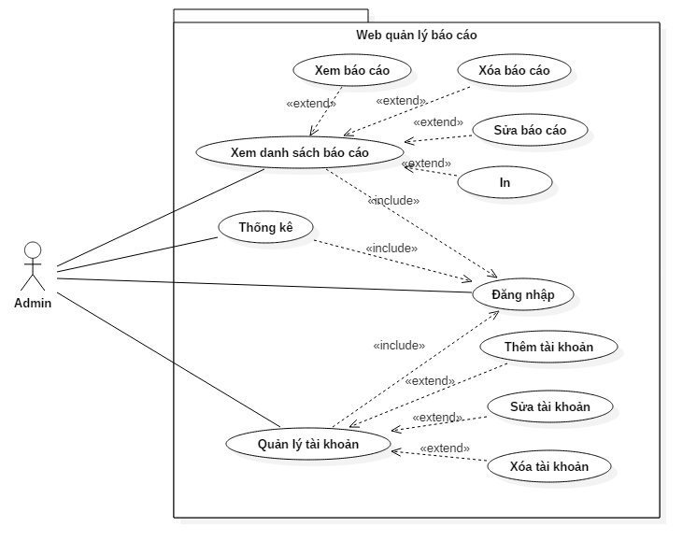

Slide 20
3.Usecase diagram
Web quản lý báo cáo
No | Use case ID | Use case name | Description
1 | UC_WEB_01 | Đăng nhập | Cho phép người dùng đăng nhập vào hệ thống
2 | UC_WEB_02 | Thống kê | Cho phép người dùng thống kê dữ liệu liên quan đến các bài báo cáo
3 | UC_WEB_03 | Quản lý tài khoản | Cho phép người dùng quản lý tài khoản
4 | UC_WEB_03_01 | Sửa tài khoản | Cho phép người dùng sửa thông tin của một tài khoản
5 | UC_WEB_03_02 | Xóa tài khoản | Cho phép người dùng xóa một tài khoản
6 | UC_WEB_03_03 | Thêm tài khoản | Cho phép người dùng thêm một tài khoản
7 | UC_WEB_04 | Xem danh sách báo cáo | Cho phép người dùng xem danh sách các báo cáo được lưu trữ
8 | UC_WEB_04_01 | In | Cho phép người dùng in các báo cáo đã lưu
9 | UC_WEB_04_02 | Xóa báo cáo | Cho phép người dùng xóa các báo cáo đã lưu
10 | UC_WEB_04_03 | Xem báo cáo | Cho phép người dùng xem các báo cáo đã lưu
11 | UC_WEB_04_04 | Sửa báo cáo | Cho phép người dùng sửa các báo cáo đã lưu

Slide 21
v. tổng kết
Kết quả đã đạt được
Hướng phát triển

Slide 22
1. Kết quả đã đạt được
Phân tích các vấn đề, khó khăn có thể gặp phải
Đưa ra hướng giải quyết cho các vấn đề
Tìm hiểu các công nghệ về Speech To Text
Vẽ Usecase Diagram

Slide 23
2. Hướng phát triển
Thiết kế cấu trúc hệ thống, cơ sở dữ liệu, class diagram, sequence diagram, activity diagram
Phát triển đề tài thành một ứng dụng hoàn chỉnh
Kiểm thử ứng dụng

Slide 24
2. Hướng phát triển
Một số chức năng mà ứng dụng có thể phát triển thêm như:
Người dùng trên trang web quản lý có thể comment cho các báo cáo. Người tạo báo cáo đó sẽ nhận được comment đó trên ứng dụng điện thoại của mình.
Xác nhận báo cáo đã xem và được duyệt qua bởi người quản lý. Người dùng ứng dụng có thể thấy được báo cáo của mình đã được xem, duyệt hay chưa.
Notification cho ứng dụng.

